Slide 1
Paměti nezávislé na napájení
Dosud jsme se seznámili s principem statických pamětí s náhodným přístupem (SRAM) a pamětí dynamických (DRAM)
Obě tyto paměti po vypnutí napájecího napětí nenávratně ztrácí svůj obsah – jsou závislé na napájení neboli volatilní
V moderních počítačích jsou tyto paměti využívány v roli operační paměti (DRAM) a vyrovnávací paměti cache (SRAM)
Po zapnutí počítače v nich nejsou uloženy žádné informace, tzn. ani strojový kód instrukcí, které by mohl mikroprocesor po zapnutí počítače začít zpracovávat
Všechny počítače musí obsahovat i paměť, jejíž obsah není závislý na napájení – jinak by to byl po zapnutí „mrtvý hardware“
V této paměti je uložen BIOS, který řídí činnost počítače po jeho zapnutí a umožní načtení operačního systému z disku a základní vstupní a výstupní funkce počítače

Slide 2
Paměti ROM
Vývojově nejstarší jsou paměti ROM (Read-Only Memory), do kterých jsou informace zapsány již při výrobě čipu
Paměti ROM jsou „vyrobeny s daty uvnitř“
Jednou zapsanou hodnotu již nelze změnit
Jedná se pravděpodobně o nejodolnější způsob uložení dat (chip nelze nijak smazat a data přežijí i silné elektromagnetické pole, vysokou či nízkou teplotu, pád a náraz, radiaci, dlouhodobé ponoření do kapaliny…. – všechny ostatní typy pamětí a úložišť by s tím měly problém)
Výroba ROM může být velmi levná, pokud se vyrobí velký počet stejných kusů (například desetitisíce). Nákladné je prvotní vytvoření masky pro výrobu čipů
Cena je prakticky nezávislá na kapacitě. Paměť s velkou i malou kapacitou mají přibližně stejnou cenu. Cena je závislá především na počtu vyrobených kusů (čím víc, tím je jeden kus levnější)
Rychlost přístupu k datům je cca 10-20 ns
Paměť ROM je vlastně kombinační logický obvod
V současné době se používají například k uložení pevného firmware (bez možnosti aktualizace) u sériově vyráběných zařízení

Slide 3
Paměti ROM
Připomenutí učiva z číslicové techniky:
Kombinační logický obvod - výstup závisí pouze na okamžité kombinaci vstupních signálů a nezávisí na jejich předchozích stavech
Sekvenční logický obvod - jeho výstup nezávisí pouze na okamžité hodnotě vstupních signálů, ale také na posloupnosti minulých vstupů, historii, vnitřním stavu
Většina pamětí jsou sekvenční logické obvody – jejich výstup se mění podle toho, jak se mění data, která jsou uvnitř uložena. Pamatují si „minulé stavy“
Jedinou výjimkou jsou paměti ROM – ty fungují jako kombinační logický obvod
Na kombinaci stavů na vstupu (tím vstupem jsou adresační vývody) reagují vždy stejným výstupem (tím výstupem jsou data čtená z vybrané adresy) – Z vybrané adresy jsou přečtena vždy stejná data, chování chipu se nemění, uvnitř chipu je pevná struktura

Slide 4
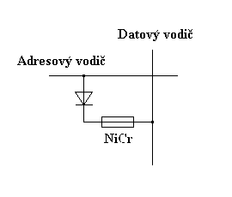
Paměti PROM
Programable ROM
Zápis je možné provést pouze jednou a poté již paměť slouží stejně jako paměť ROM.
V současné době se již nepoužívají
Existovalo více možných variant
Jedna z možných podob: je vyrobena matice obsahující spojené adresové vodiče s datovými vodiči přes polovodičovou diodu a tavnou pojistku z NiCr
Takto vyrobená paměť obsahuje na začátku samé bity ve stavu 1
programování, které se provádí ve speciálním přípravku (programátor PROM pamětí), je založeno na destruktivním přerušení spojů v těch místech, kde má být zapsána logická nula
Zápis informace se provádí vyšším proudem (přes 10 mA), který způsobí přepálení tavné pojistky a tím i definitivně zápis hodnoty 0 do příslušné paměťové buňky – spojení mezi adresovým a datovým vodičem se přeruší, takže pokud bude buňka vybrána signálem z adresového dekodéru, nemůže tato „jednička“ projít na datový vodič

Slide 5
Paměti EPROM
Erasable Programable Read Only Memory
Obsah paměti lze několikrát zapsat a smazat
Mazání se však u těchto pamětí neprovádí elektrickým signálem, ale ultrafialovým zářením
Obsah lze zapsat jen v programátoru pamětí EPROM
Paměťové buňky jsou tvořeny tranzistory MOSFET s nábojem zanechaným na izolovaném hradle (udrží se v ní elektrický náboj po velmi dlouhou dobu, řádově desítky let)
Tento náboj lze smazat ve všech buňkách současně delším působením UV záření - tím se paměť uvede zpět do výchozího stavu
Paměti jsou vybaveny okénkem, které UV propustí
Levnější paměti okénko nemají - lze je tedy ale naprogramovat jen jednou (OTP – One Time Programable) - jde pak o jednu z variant PROM pamětí, kde buňka není tvořena tavnou pojistkou, ale svou strukturou odpovídá EPROM paměti

Slide 6
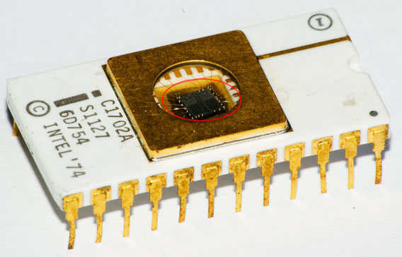
EPROM
Okénko

Slide 7
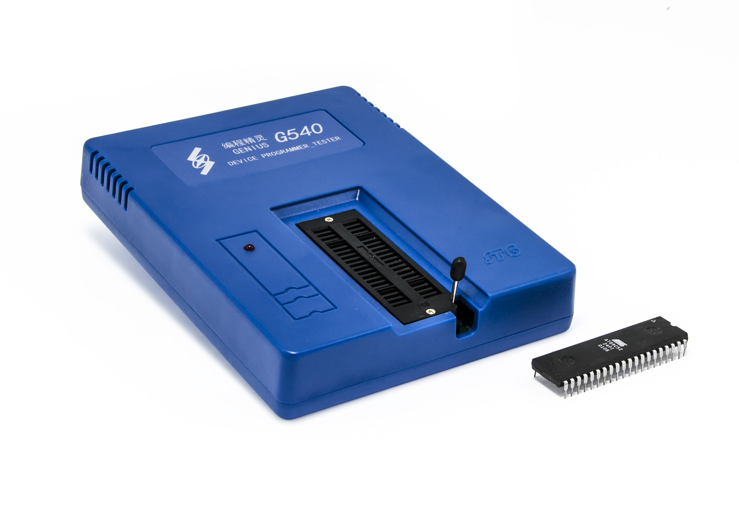
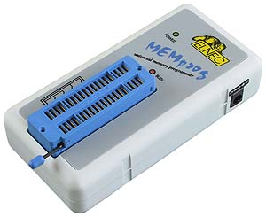
Programátor EPROM pamětí

Slide 8
Paměti EPROM - zápis
Výchozí stav paměti: Tranzistory ve všech paměťových buňkách jsou zavřené
Zápis se provádí vyšším elektrickým napětím přivedeným na tranzistor, kde elektron překoná nevodivou vrstvičku, která elektrodu izoluje od substrátu a nemá již dostatečnou energii k tomu, aby přeskočil zpět
Tranzistor se otevře a zůstává otevřený - elektrický náboj v izolované elektrodě otevírá kanál tranzistoru, který se stává vodivým
Zapsaná informace je zapamatována a může být následně čtena tak, že se zjišťuje, zda je příslušný tranzistor otevřený nebo zavřený – přes otevřený tranzistor se datový vodič propojí se zemí a je detekována nula
Tímto způsobem je tedy možné, za použití vyššího programovacího napětí (cca 20V) zapsat do libovolného místa paměti EPROM bit s hodnotou nula
Zápis jedničky není možný, tranzistor nelze jednoduše opět zavřít
Paměti EPROM obvykle mají napájecí vývod pro přivedení běžného nízkého provozního napětí a ještě druhý napájecí vývod pro přívod vyššího napětí při programování (zápisu dat)

Slide 9
Paměti EPROM
Zápis jedničky do paměťové buňky není možný
Jediným řešením je smazání paměti
Smazáním paměti se zapíše jednička do všech buněk (výchozí stav po smazání = všechny tranzistory zavřené = všechny bity ve stavu 1)
Paměť se maže UV zářením – fotony s krátkou vlnovou délkou a vysokou energií umí „vyrazit náboj“ zachycený na izolovaném hradle
Mažou se všechny buňky naráz (není možné něco smazat a něco ne)
Mazání obvykle trvá několik minut
Mazání je možné několikrát opakovat, ovšem s tím, že se postupně vlastnosti čipu degradují a spolehlivost paměti klesá
Po smazání je třeba zkontrolovat, zda se všechny bity nacházejí ve stavu 1 – pokud ne, je potřeba pokračovat v mazání
EPROM obvody mají vývody pro napájení při běžném provozu a pro programovací napájení (vyšší)
Režim programování se aktivuje vývodem PGM (u některých chipů není přítomen)
Programovací postupy i napětí se u jednotlivých typů různých výrobců liší. Programátor musí identifikovat typ a výrobce chipu

Slide 10
Paměti EPROM
Paměti EPROM se v současné době již téměř nepoužívají, protože mají řadu nevýhod
EPROM čip musí být odstraněn z počítačového obvodu, aby se vymazal a přeprogramoval
Mazání je zdlouhavé
Nelze vybrat, co se má smazat – mažou se všechna data naráz
Počet mazání je omezený – lze smazat a přepsat cca 1000x
Životnost zapsaných dat je omezená – cca 10 až 35 let
Data může nechtěně smazat i sluneční záření (za několik týdnů) nebo vnitřní zářivkové osvětlení (cca za rok)

Slide 11
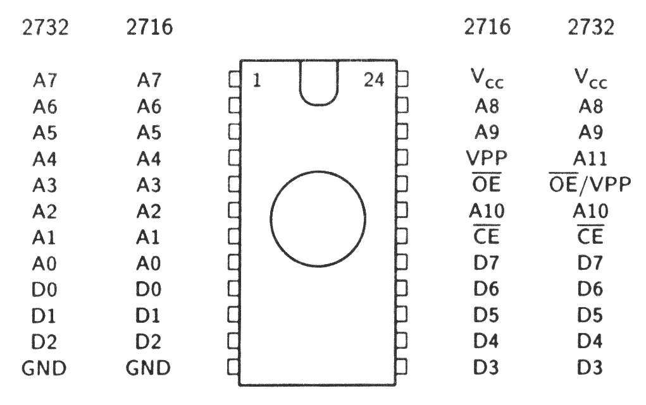
Paměti EPROM

Slide 12
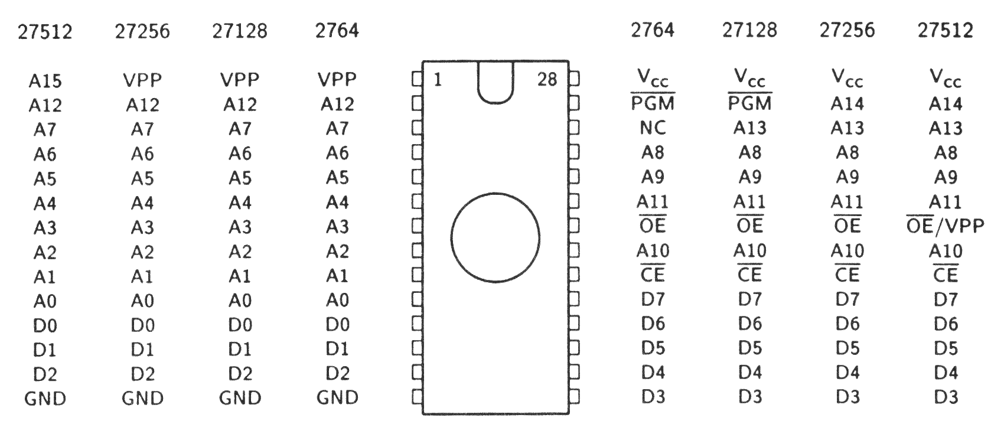
Paměti EPROM
Kapacita 128 kilobitů
128/8 =16 kB

Slide 13
Paměti EEPROM
Electric Erasable Programable Read Only Memory
elektricky mazatelná programovatelná paměť převážně pro čtení
Mazání paměti EPROM vyžadovalo vyjmutí obvodu ze zařízení a působení UV záření (často na dlouhou dobu)
Paměti EEPROM umožňují mazací/programovací cyklus radikálně zkrátit - jsou mazané elektricky a nevyžadují speciální programátor – lze do nich zapisovat přímo
Je možné mazání jednotlivých buněk (EPROM nebo FLASH se naproti tomu maže vždy celá)
Paměť EEPROM tedy umožňuje přepsat hodnotu bajtu na vybrané adrese
Zapisuje se do ní tedy vlastně úplně stejně jednoduše jako do paměti RAM (RWM), s tím rozdílem, že zápis je pomalejší a počet přepisů stejné paměťové buňky je omezený (životnost 1000 – 100 000 přepisů)
Zapsaná data na rozdíl od RAM zůstanou uložena i po odpojení napájení.
RAM a paměť EEPROM má navenek i stejné vývody
Zápis do paměti může provádět přímo mikroprocesor, který jí využívá, bez nutnosti vyjmout paměť z obvodu, kde je zapojena – není potřeba používat žádný speciální programátor a zvýšené programovací napětí

Slide 14
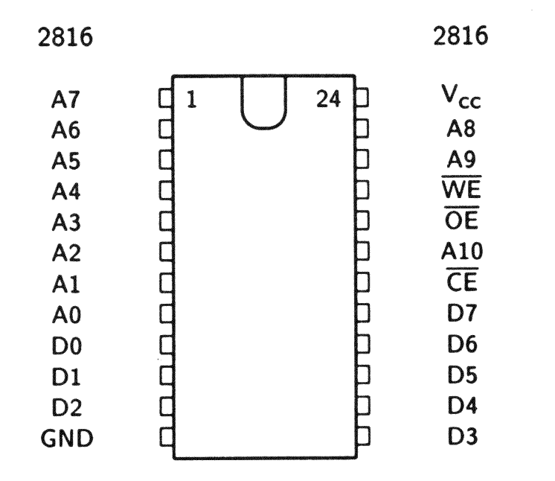
Paměti EEPROM
Kapacita 16 kb = 2 kB
Řídící vývody pro aktivaci zápisu/čtení

Slide 15
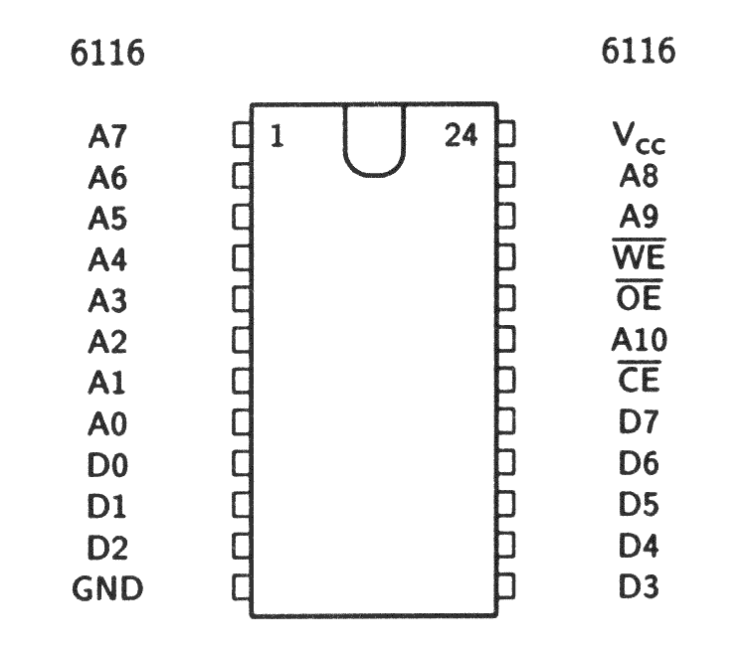
Srovnání EEPROM a SRAM
2 KB EEPROM a SRAM mají úplně stejné vývody. Bude se s nimi i úplně stejně pracovat s tím rozdílem, že data zapsaná do EEPROM zůstanou zachována i po odpojení napájení a počet zápisů je zde omezený, zápis je pomalejší

Slide 16
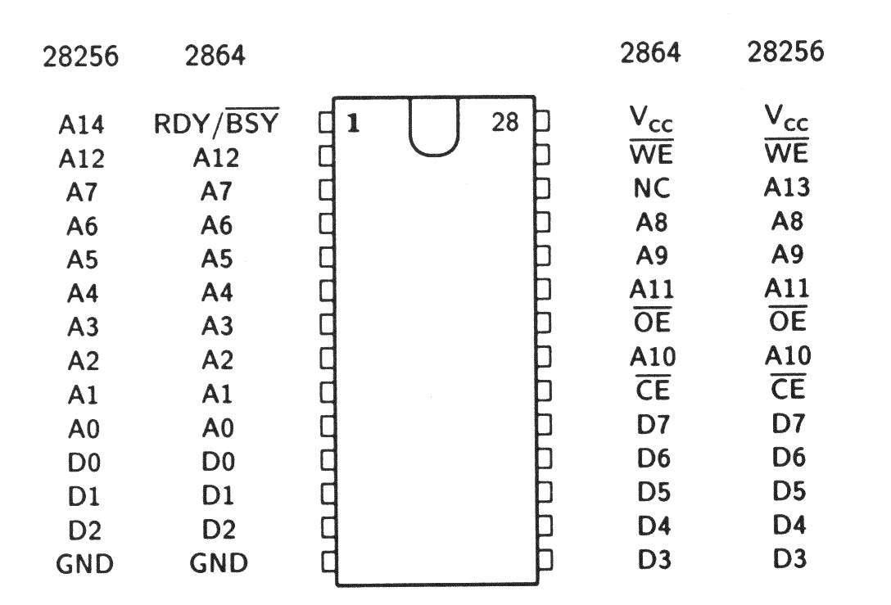
Paměti EEPROM
Některé chipy mají vývody, které nemají žádný význam. Bez těchto pinů by ale jinak byl počet vývodů lichý – jsou tu tedy vlastně jen do počtu. Takové vývody se obvykle označují NC - Not Connected nebo NU – Not Used.

Slide 17
Paměti EEPROM
Některé EEPROM paměti mají vývod Ready/Busy, kterým lze zjistit, jestli už proběhl zápis a tím pádem je možné zahájit zápis dalšího bajtu. Zápis je velmi pomalý a před zápisem dalšího bajtu je třeba dlouho čekat. Jednička na tomto vývodu znamená, že paměť je připravena pro zápis

Slide 18
Sériové EEPROM
Komunikace probíhá sériově – data jsou čtena nebo zapisována bit za bitem postupně po jednom jediném vodiči
Pro úplnou komunikaci s mikropočítačem vyžadují pouhé 2 nebo 3 signálové vodiče
Jsou vyráběny v pouzdrech s minimálním počtem vývodů (typicky 8 vývodů)
Počet vývodů nezávisí na kapacitě paměti – je stále stejný
Jednotlivé bity bajtu a adresy nejsou při komunikaci rozloženy v prostoru (vedeny po více vodičích paralelně) ale v čase (po jednom vodiči v čase po sobě) - složitý komunikační protokol
Mají nižší kapacitu (např. 512 B až 32 kB)
Malá datová propustnost (čtení a zápis po jednom bitu je zdlouhavé)
Obvykle se připojují k jednočipovým mikropočítačům a hlavní výhodou těchto je pak ušetření vývodů – K dalším vývodům jendočipu lze připojit tlačítka, LED, displeje čidla – jinak by skoro všechny vývody obsadila klasická paměť

Slide 19
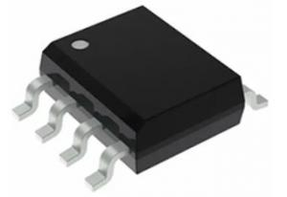
Sériové EEPROM
Obvody pro sběrnici MicroWire se dají signálem ORG konfigurovat pro délku slova 8 nebo 16 bitů
Povely, adresy a data vstupují sériově po vodiči DI (Data IN)
Čtená data vystupují po vodiči DO (Data OUT)
Sériový přenos je řízen hodinami CLK (hrana hodinového signálu určí okamžik platnosti datového bitu. Bez tikajících hodin bychom se v signálu neorientovali)
Sériové paměti obvykle dovoluj funkce READ, WRITE, ERASE, ERASEALL
CS
Ucc
CLK
NU
DI
ORG
DO
GND
93C46 (128 B)
93C56 (256 B)
93C66 (512 B)
Notes:
Pridat obrazek str 124

Slide 20
Paměti FLASH
V současné době nejpoužívanější typ energeticky nezávislé paměti
velká kapacita čipu a relativně nízká cena
V případě varianty FLASH NAND MLC se cena pohybuje okolo 4 Kč/GB a jde pak o nejlevnější typ polovodičové paměti
Mazání je elektrické a využívá Fowler-Nordheimova tunelového jevu
Původní staré FLASH paměti byly přeprogramovatelná přibližně 500 000 krát (moderní varianty MLC, TLC mohou mít výrazně nižší životnost)
Pro mazání a programování je třeba přivést zvýšené programovací napětí na vývod Vpp
Zápis dat do paměti FLASH není tak snadný jako do paměti EEPROM

Slide 21
Paměti FLASH - mazání
Smazaná paměť má všechny bity ve stavu 1, tedy na všech adresách bajt FFh
Zápisem se pak vlastně nulují vybrané bity
Zapsat nulu lze vždy (i do nesmazané paměti)
Zapsat bit 1 nelze (je třeba celou paměť smazat)
Není možné mazat jednotlivé bajty, paměť se při mazání smaže celá
Před mazáním se nejdříve paměť přepíše bity 0 (kvůli rovnoměrnému mazacímu proudu), pak teprve je dán povel k resetu všech paměťových buněk do stavu 1

Slide 22
Paměti flash - úložiště
Paměti flash najdeme v zařízeních, která se neadresují jako paměť, ale přistupujeme k nim jako k úložišti (navenek se jeví jako disk)
Jednotlivé malé flash paměti pak tvoří „sektor“ tohoto disku
Není třeba mazat celé úložiště, ale maže se naráz cela flash pamět, která je ovšem pouze jedním sektorem úložiště.
Data se ukládají formou souborů a je nutná jejich organizace nějakým souborovým systémem (např. NTFS, FAT32)
Zápis jednotlivých bajtů na vybrané adresy v těchto úložištích není možný

Slide 23
Paměti FLASH
V současné době flash jako „mass storage“ nalezneme:
V USB flash discích
SSD discích
Mobilních telefonech
Tabletech
MP3 přehravačích
Paměťových kartách
V těchto zařízeních jsou tedy větší kapacity úložiště dosaženy spojením několika tisíc malých Flash pamětí
Tyto menší flash paměti tvoří tzv. bloky nebo sektory
Při přístupu do paměti pak nelze adresovat jednotlivé bajty, ale je potřeba zapsat/přečíst celý blok – zařízení se chová podobně jako disk
Při zápisu se nemusí nulovat a mazat celá velká paměť ale maže se pouze jeden sektor (blok)

Slide 24
FLASH životnost
Po cca 100 000 až 1 000 000 přepisech dochází ke smrti některých paměťových buněk
Moderní flash paměti mají životnost ještě nižší (např. 1000 přepisů), ale jsou mnohem levnější než dříve (např. v roce 2004 cena 15000Kč/GB) – výrobci se zaměřili především na snižování ceny a na životnosti jim moc nezáleží
Celý blok paměti, ve kterém je vadná buňka je následně nepoužitelný
Paměť je vnitřně řízena vlastním řadičem, který ví, kolik pracovních cyklů který blok paměti absolvoval
Chybná buňka se detekuje již při zápisu, nedojde tedy ke ztrátě dat
Díky propracovanému algoritmu pravidelného „vytěžování“ jednotlivých bloků by nemělo dojít k tomu, aby došlo ke vzniku chybných bloků (obsahujících buňky, do nichž již nelze provádět zápisy) před morálním zastaráním paměti
Detailně tyto záležitosti probereme později (4. ročník) v souvislosti s SSD

Slide 25
FLASH paměti
Existují dva základní typy FLASH pamětí lišící se vnitřním zapojením paměťových buněk
FLASH NAND – těch je v současné době asi 99%. Ve velkých uložištích se dnes zásadně používají paměti FLASH NAND
FLASH NOR – Starší typ. Mají své výhody, ale běžně se nepoužívají.

Slide 26
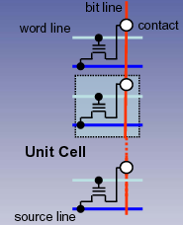
FLASH NOR
První FLASH paměti ale používaly strukturu, která byla později nazvána NOR, protože svým tvůrcům připomínala zapojení hradla typu NOR sestaveného z unipolárních tranzistorů
Tento typ paměťových buněk v současné době není běžný
NOR flash má delší čtecí/zápisové cykly, ale má na druhou stranu interface umožňující náhodný přístup – data se dají číst po bajtech v náhodném pořadí z různých adres.
Pamět se musí smazat celá naráz, ale není třeba číst všechna data naráz nebo po blocích
Poznámka - Obrázek je pouze ilustrační, nehledejte v něm žádný princip

Slide 27
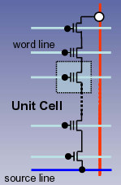
FLASH NAND
Vždy několik paměťových buněk je zapojeno za sebou v sérii, což komplikuje čtení i zápisy, protože není možné přistupovat k jednotlivým bitovým buňkám samostatně – vše se musí zapsat nebo přečíst naráz
Plocha čipu je lépe využita a je dosaženo větší hustoty uložené informace – je to levné
Nejmenší adresovatelná jednotka se nazývá stránka, několik stránek je sdruženo do bloku
Čtení a zápis dat je prováděn po stránkách, mazání po blocích, adresace jednotlivých bajtů nebo bitů není možná

Slide 28
FLASH NAND
U NAND flash pamětí je nemožné pracovat s jednotlivými adresami na přeskáčku
Není tedy vhodná pro práci se jednotlivými samostatnými bajty
Naopak velmi výhodné je použití NAND FLASH tam, kde se pracuje se souvislými bloky bajtů (soubory)
NAND Flash paměti se proto používají pro ukládání velkých souvislých bloků dat
Proto NAND Flash jsou přítomny v SSD, USB Flash, MP3 přehrávačích, paměťových kartách apod.
Oproti tomu NOR Flash se použijí tam, kde je potřeba zapisovat na konkrétní adresy jednotlivé bajty (uložení parametrů zařízení, uložení proměnných, uložení naladěných kanálů v TV...)

Slide 29
NAND a NOR Flash paměti
NOR flash má delší čtecí/zápisové cykly, ale má na druhou stranu interface umožňující náhodný přístup
NAND flash paměti mají rychlejší R/W cyklus, vyšší hustotu, nižší cenu za uložený bit a delší životnost
I/O interface je ale vhodný spíše pro sekvenční přístup k datům, to znamená, že je to paměť vhodnější k „mass storage“ nasazení jako jsou např. paměťové karty

Slide 30
MLC FLASH
Standardní paměťová buňka se označuje jako SLC – single level cell
V paměti typu SLC je informace o jednom bitu uložena pomocí jednoho tranzistoru – ten je buď otevřený nebo zavřený
Při čtení paměťové buňky SLC vyhodnotíme, jestli tranzistorem protéká nebo neprotéká proud – podle toho rozhodneme, jestli je zde uložen bit 1 nebo 0
Většina moderních FLASH pamětí používá technologii označovanou MLC - Multi level cell
V jedné paměťové buňce se ukládají informace o dvou či třech bitech (TLC) naráz pomocí jediného tranzistoru
Čtecí zesilovač tedy nerozlišuje pouze dva stavy proudu (teče/neteče - 1/0), ale stavy čtyři či dokonce osm stavů
Při čtení je detekována konkrétní velikost proudu a podle počtu úrovní, které dokážeme detekovat, lze ukládat do jedné paměťové buňky vícebitovou informaci
Příklad: Jedním tranzistorem uložíme informaci o dvou bitech naráz
Dva bity se mohou nacházet ve 4 různých stavech, které mohou být uloženy takto
00 – tranzistor zavřený
01 – tranzistor mírně otevřený (prochází malý proud)
10 – tranzistor napůl otevřený (prochází více proudu)
11 – tranzistor úplně otevřený (prochází maximální možný proud)

Slide 31
FLASH MLC
Jak samotný zápis, tak i čtení musí být prováděno mnohem pečlivěji – nestačí rozlišovat, jestli proud teče nebo neteče, ale je třeba ho přesně změřit
Do paměti lze uložit více bitů, než kolik obsahuje tranzistorů
FLASH MLC používají nejefektivnější způsob uložení dat a proto jsou tak levné
Již Flash NAND SLC má nejjednodušší paměťovou buňku (jediný tranzistor) ze všech typů pamětí a MLC technologie touto buňkou dokonce uloží dvojnásobnou nebo trojnásobnou informaci
MLC FLASH paměti jsou bohužel vydrží nižší počet přepisovacích cyklů a mají vyšší chybovost
TLC -3bit MLC – označení chipů, kde je jediným tranzistorem uložen stav trojice bitů, rozlišovat se musí 8 různých úrovní proudu
QLC - ukládá čtyři bity v jediném tranzistoru. Rozlišovat se musí 16 různých úrovní proudu (používají například paměťové karty SanDisk X4)

Slide 32
Paměti NVRAM
NV=Non Volatile - nevolatilní (nezávislá na napětí) RAM
Skládá se z paměťových buněk statické RAM a EEPROM
Zvenku přístupná a adresovatelná je pouze paměť SRAM
EEPROM je slouží k uložení obsahu RAM před odpojením napájení
Každá buňka je tu fyzicky zdvojena a statické RAM buňky jsou přímo připojeny ke svému EPROM dvojčeti
Tento typ pamětí se používal v dávné minulosti u některých notebooků, do kterých se tehdy nevešel rozměrný pevný disk – data tak zůstávala zachována v operační paměti i po vypnutí notebooku

Slide 33
Zálohované paměti SRAM
Zálohují se pouze paměti statické, technologie CMOS (mají nejnižší příkon a nemusí se refreshovat)
Po odpojení napájení se obsah paměti SRAM ztrácí
Pokud není do paměti zapisováno nebo z ní čteno, je příkon SRAM minimální (skoro nulový)
K paměti lze připojit akumulátor, který zálohuje obsah paměti i po odpojení systému od běžného zdroje napájení
Zálohovací napětí může být obvykle nižší než napětí pracovní
V PC se používá pro zápis parametrů BIOSu - Setup.
Po vypnutí počítače je napájena z baterie (malá knoflíková baterie CR2032 3V)
Několik hodin nebo dní dokáže obsah paměti SRAM udržet i velký kondenzátor
Pozor v zálohované SRAM není uložen BIOS, ale parametry nastavené BIOSem (např. pořadí bootování z disků…)
V této paměti tedy zůstává i po odpojení počítače od elektrické sítě zapamatováno, jestli má být po zapnutí počítače aktivní NumLock, odkud se má bootovat operační systém, případně heslo, které je třeba zadat, aby počítač nabootoval

Slide 34
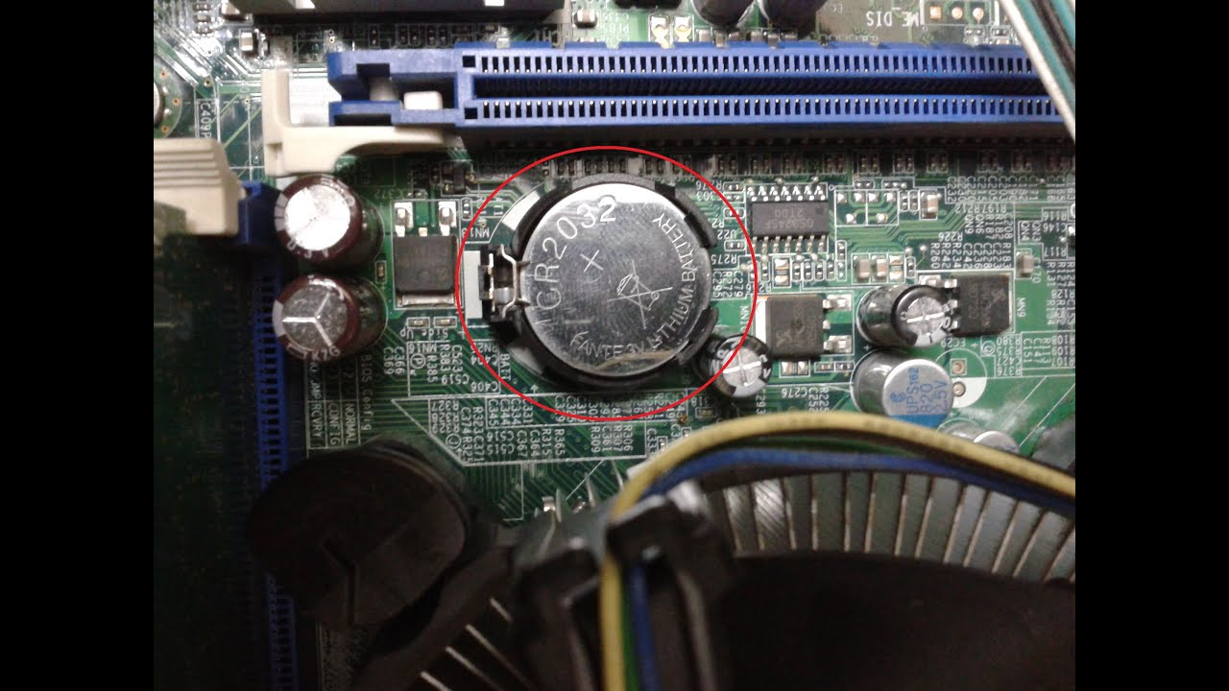
Zálohovaná paměť SRAM
Po několika letech se tato lithiová baterie vybije a přestane držet obsah uložených BIOS-parametrů

Slide 35
Vícebranové paměti
Jeden společný paměťový prostor, ke kterému existuje více „bran“
V jednu chvíli je možné současně adresovat více paměťových míst a tak naráz číst nebo zapisovat na více místech v paměti
Nejčastěji dvoubránová paměť - do paměti může být současně zapisováno a nezávisle na tom odjinud čteno
Poskytuje vysoký výkon pro speciální aplikace
Nejčastěji se používá u grafických adapterů - VRAM - jednou branou se zapisují někam do paměti obrazové informace a současně jinou branou jsou čteny a zobrazovány jiné dříve zapsané informace

Slide 36
Vícebránová paměť
Paměť má 2x5 adresačních vývodů. Jsou vybrány dvě různé adresy současně. Na adresu 26 se provádí zápis a ve stejnou chvíli probíhá čtení z adresy 10
1. brána
0
A0
D0
0
Vybraná adresa 11010b = 26
Aktivní zápis
1
A1
D1
1
0
A2
D2
1
Na adresu 26 se právě zapisuje bajt
00000110b = 6
1
A3
D3
0
1
A4
D4
0
0
RD
Kapacita
32 B
D5
0
1
WR
D6
0
D7
0
2. brána
0
A0b
D0b
1
Vybraná adresa 01010b = 10
Aktivní čtení
1
A1b
D1b
1
0
A2b
D2b
1
1
A3b
D3b
1
Z adresy 10 se právě čte bajt 255
0
A4b
D4b
1
1
RDb
D5b
1
0
WRb
D6b
1
CS
D7b
1

Slide 37
Kontrolní otázky
Uveďte tři základní kritéria dle kterých rozdělujeme polovodičové paměti.
Co je to přístupová doba ?
Co je to paměť se sekvenčním přístupem ? Uveďte příklad
Jak označujeme datové vývody paměťového obvodu ?
Jak označujeme adresační vývody paměťového obvodu ?
Jak bývají označovány a umístěny napájecí vývody paměťového obvodu ?
Kolik adresačních vývodů a kolik datových vývodů bude mít paměť s kapacitou 32 kB ?
Nakreslete paměť RAM (RWM) s kapacitou 128 kB se všemi typickými vývody
K čemu slouží v paměti dekodér ?
Popište činnost třístavového budiče
Do paměti RWM s kapacitou 64 kB na adresu A2C1h má být zapsán bajt 8Eh. Nakreslete vývody a popište, jaké logické úrovně je potřeba nastavit a popište časový průběh zápisu
Ze dvou pamětí s kapacitou 1 kB a šířkou slova 8b sestavte 2kB paměťový prostor. Nakreslete zapojení
Ze dvou pamětí s kapacitou 512b a šířkou slova 1b sestavte paměťový prostor 512x2b. Nakreslete zapojení
Ze čtyř pamětí s kapacitou 256b a šířkou slova 1b sestavte paměťový prostor 512x2b. Nakreslete zapojení
K čemu slouží TLB ?

Slide 38
Kontrolní otázky
Jak lze smazat paměť EPROM ? A jaký stav bitu obsahuje smazaná paměťová buňka ?
V čem spočívá výhoda sériových pamětí EEPROM ?
Kterého typu pamětí se týká pojem MLC a jak tato paměť funguje ?
Lze v paměti flash disku adresovat jednotlivé bajty ? Odpověď zdůvodněte
Jak označujeme adresační vývody paměťového obvodu ?
K čemu slouží ChipSelect ?
Co je to vícebránová paměť ?
Ze čtyř pamětí s kapacitou 256b a šířkou slova 1b sestavte paměťový prostor 512x2b. Nakreslete zapojení
Který typ paměťových obvodů má nejlepší poměr cena/GB ?
Který typ paměťových obvodů má nejhorší poměr cena/GB ?
Jaký typ pamětí se používá jako operační paměť počítače PC ?

Slide 39
Kontrolní otázky
Uveďte tři základní kritéria dle kterých rozdělujeme polovodičové paměti.
Který typ paměti potřebuje refresh a proč ?
Jaký typ pamětí se používá jako operační paměť počítače PC ?
Který typ paměti považujeme za kombinační logický obvod a proč ?
Jak lze smazat paměť EPROM ? A jaký stav bitu obsahuje smazaná paměťová buňka ?
V čem spočívá výhoda sériových pamětí EEPROM ?
Jak se liší EEPROM, EPROM a RWM paměť ?
Kolik adresačních vodičů celkem má dvoubránová paměť s kapacitou 1 KB?

Slide 40
Kontrolní otázky
Určete jaké typy pamětí jsou zobrazeny na obrázku.
CS
Ucc
CLK
NU
DI
ORG
DO
GND

